Slide 1
五十佳健身薈

Slide 2
一個期待
健康老化，未來能夠健康自立，不成為家人和社會的負擔，自己也有能有尊嚴，有品質，有活力地活出老年的光釆

Slide 3
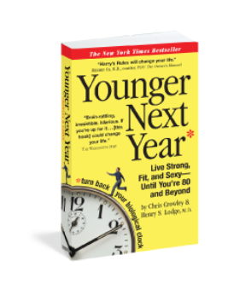
Aging is up to nature, but decay is up to you
You can turn sixty and get functionally
younger every year for the
next five or ten years
It is the secret to great health: you
should exercise hard almost every day of
your life - say six days a week.
And do strength training. Lift weight,
two of those six days.
Aerobic excise can save your life and strength
training can give you quality of life

Slide 4
從做夢到實現
有同行者
  督促的力量
不斷將想法告訴身邊的人
  搜尋可能資源
放下身段
不斷修正

Slide 5
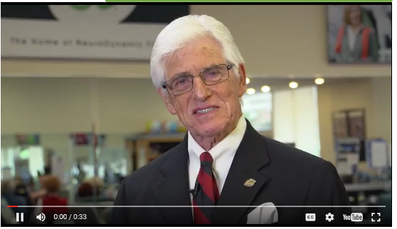
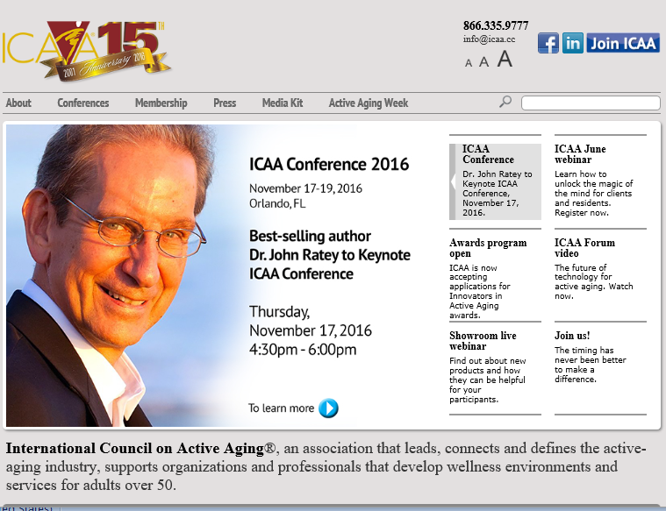
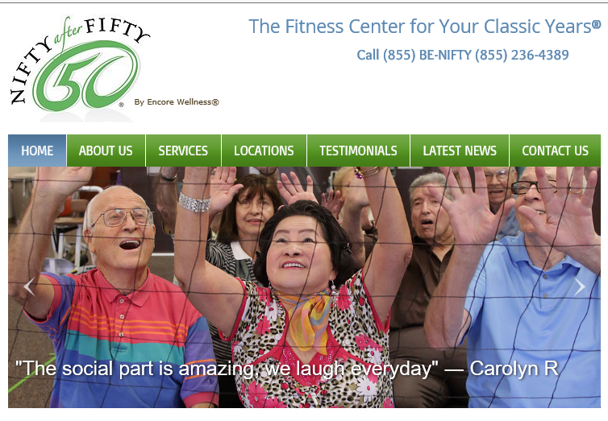
International Council for Active Aging

Slide 6
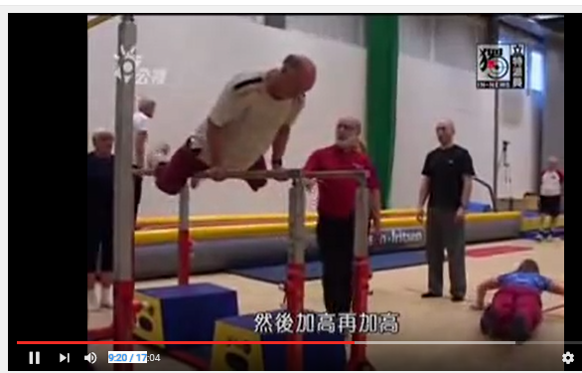
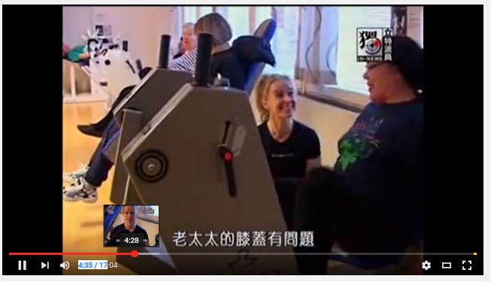
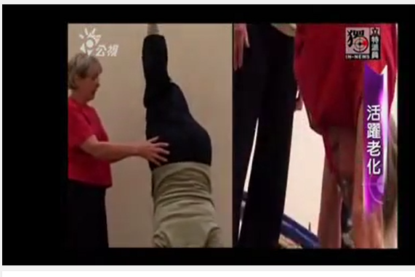
芬蘭老人運動中心

Slide 7
定位: 目標群體: 55－70
強化
病痛 復健
健康
治療

Slide 8
50+使命
50歲以上的人有品質，有尊嚴，有活力地活出老年的光釆
愈活愈有力，愈活愈年輕

Slide 9
50+理念
提供50歲以上男女身心愉悅的體驗
  一個舒適，沒有壓力的環境
  物理治療以及運動訓練跨專業合作，安全有效率
以強健肌肉為主軸

Slide 10
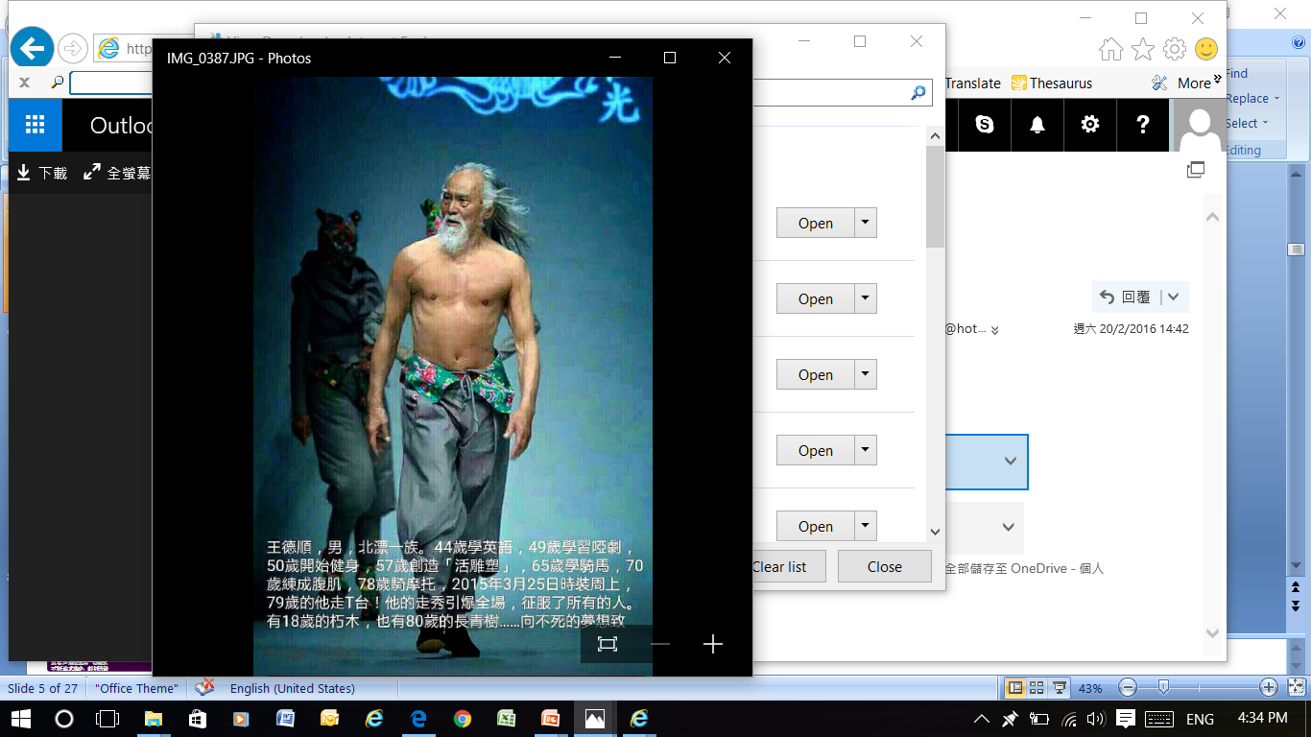

Slide 11
檢測 → 矯正 → 強化
姿勢動作檢測：利用姿勢評估、動作分析，檢測出肌肉出力的“壞
習慣，找出不自覺的不良姿勢和使力方式
動態的矯正：喚起偷懶的肌肉，建立正確的出力方式和動作控制，
增加自己對身體的意識感，
  強化肌肉質量：在正確穩定的姿態下以有效的方式進行阻力，負重訓練
  強化內外大小肌群

Slide 12
愈活愈有力
用對的方式運動，身體就會告訴你
“感覺真好!”
以安全漸進的方式建立正確使力習慣，讓肌肉全面動起來。
在不太勉強，卻常常有成就感中，讓您儲存充沛的肌力與能量，挺拔，矯捷，活力四溢地邁向50＋的另一段活躍青春！

Slide 13
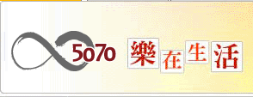
怎麼動，最健康？

Slide 14
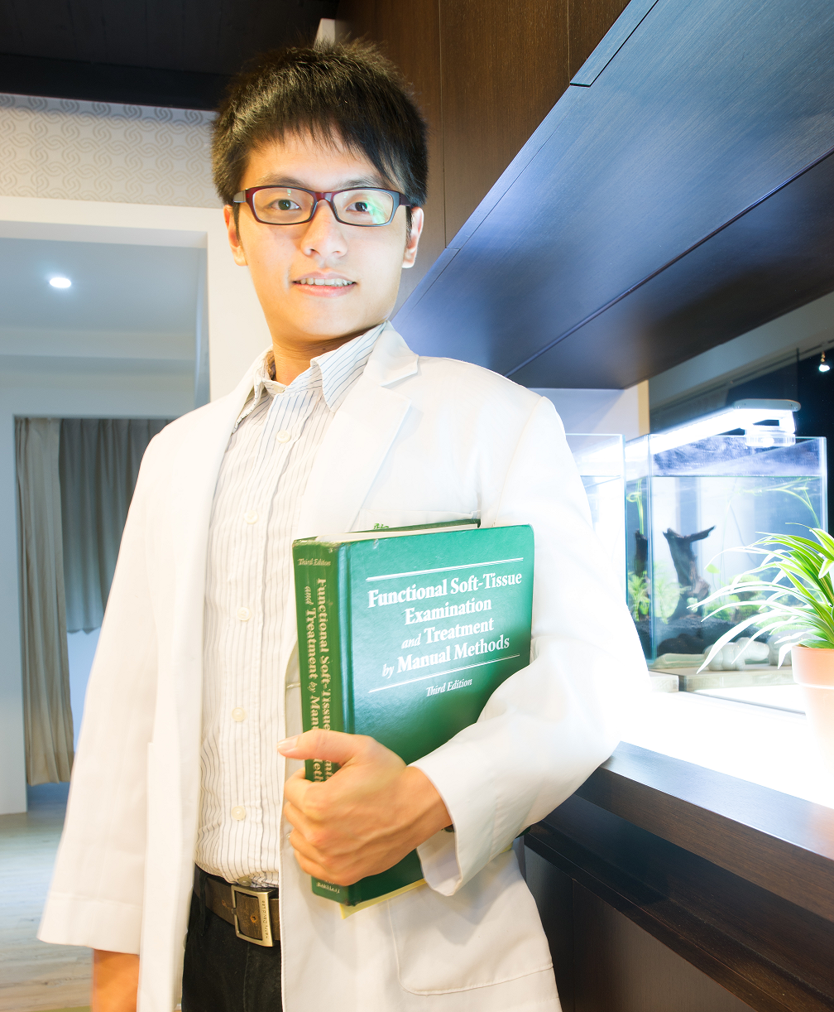
物理治療師─林昭印
  學經歷：
  長庚大學醫學院物理治療學系
  長庚大學醫學院運動傷害防護學程
  中華民國物理治療師國家考試認證
  台北醫學大學附設醫院-物理治療師
  合康復健科/文山復健科/祐一復健科-物理治療師
  易康物理治療所-主任
  舜復健康事業有限公司-行銷長
  台灣樂活自行車協會-講師
  健康促進/預防醫學/運動傷害/貼紮治療-講師
  現任
  50+健身薈-營運經理
  中華健康生活保健協會-理事

Slide 15
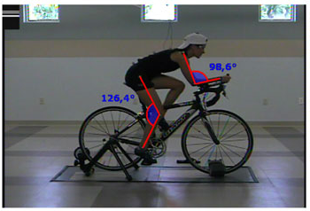
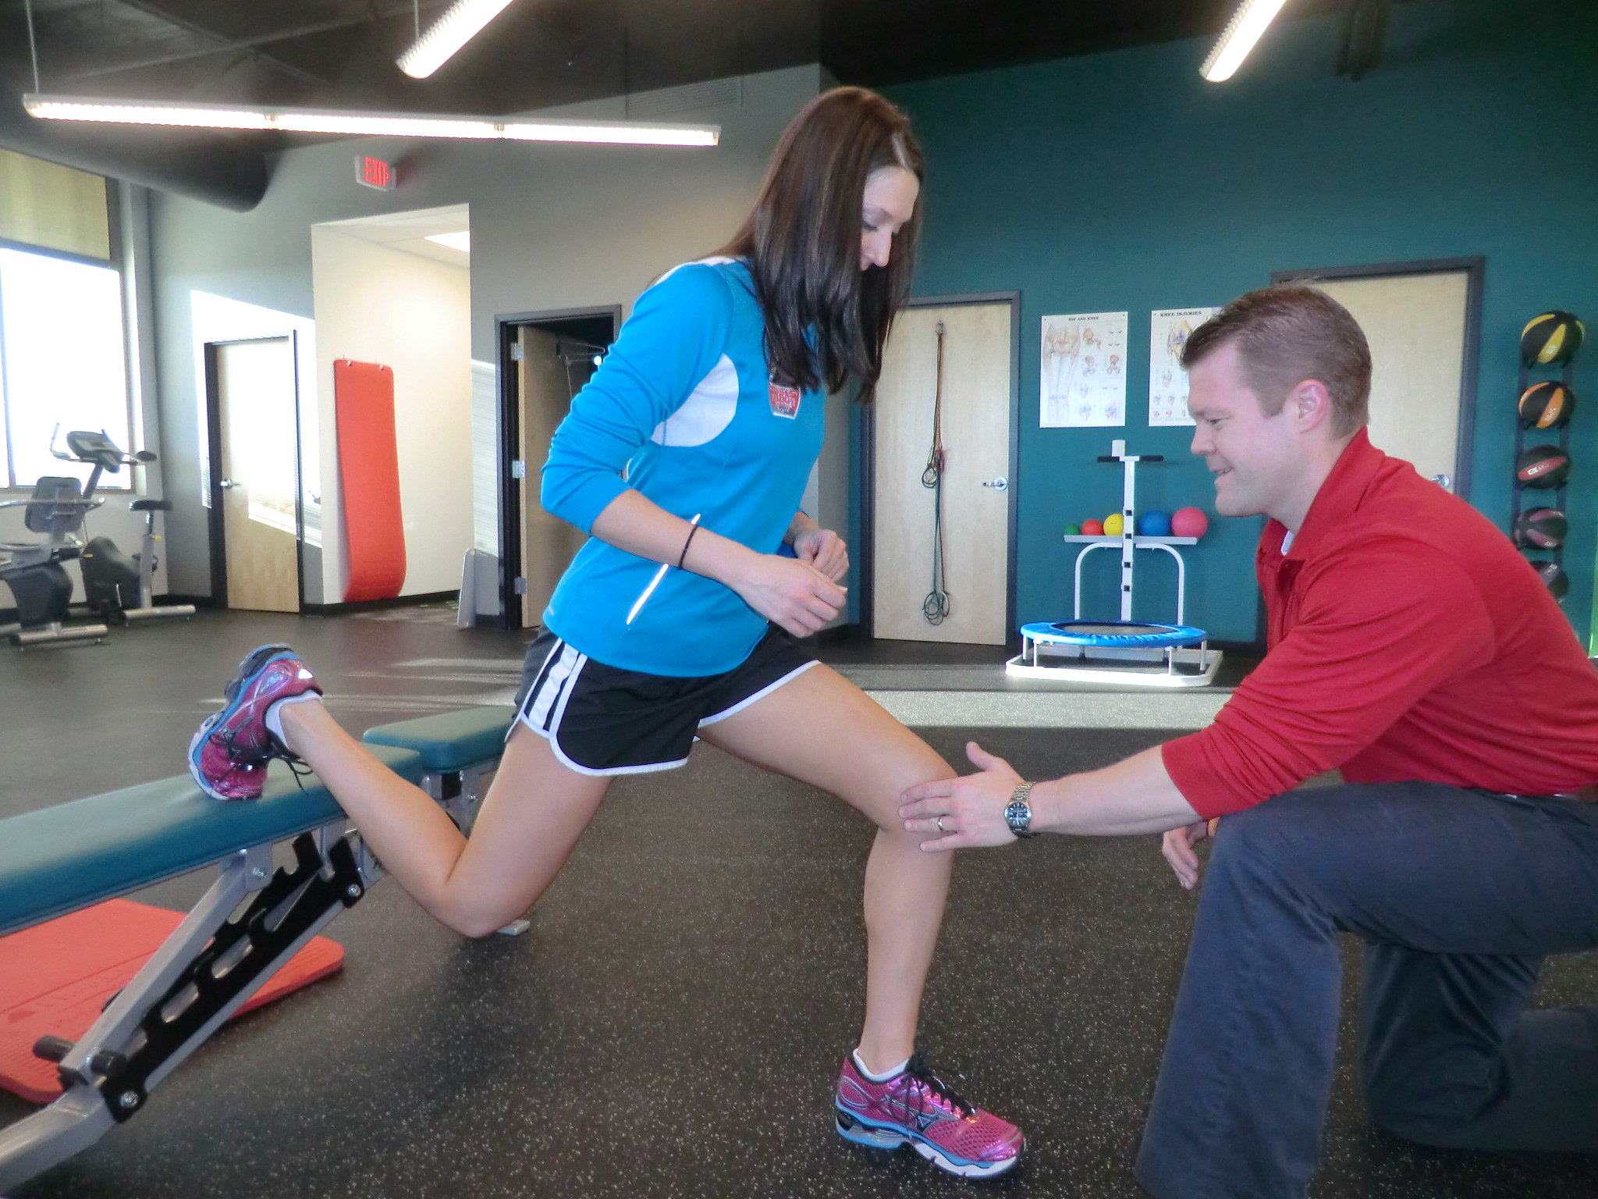
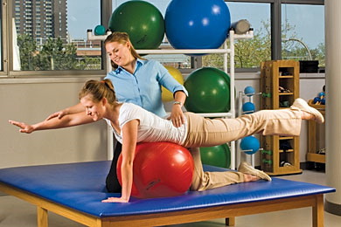
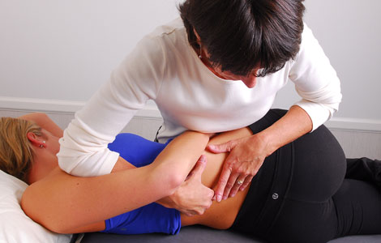
何謂物理治療(Physical Therapy)??
藉由力學的矯正來改善姿勢、體態、骨架等等結構問題，達到治療疾病與處理疼痛痠痛
肌肉骨骼系統的問題，動作分析的專家
執行這個專業的醫療從業人員稱為物理治療師

Slide 16
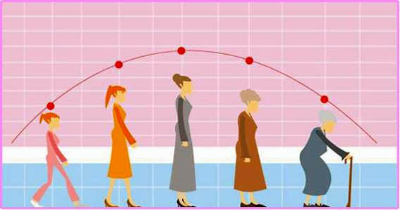
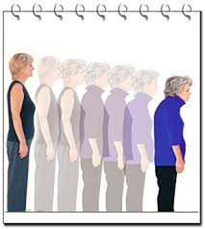
隨著年紀漸長，姿勢使人看起來更加老化…
Notes:
姿勢不良會讓人看起來比實際年齡更大，特別在中年以後更加明顯
要重返青春就要維持脊椎健康
同樣的脊椎健康就可以讓人看起來更加年輕
另外，因為不良的姿勢，也會讓人的身材看起來有所改變，通常腹部肌群無力雖然不胖，仍會有肚子
駝背的人，臀部看起來相對不渾圓，且上圍也會看起來比實際縮水

Slide 17
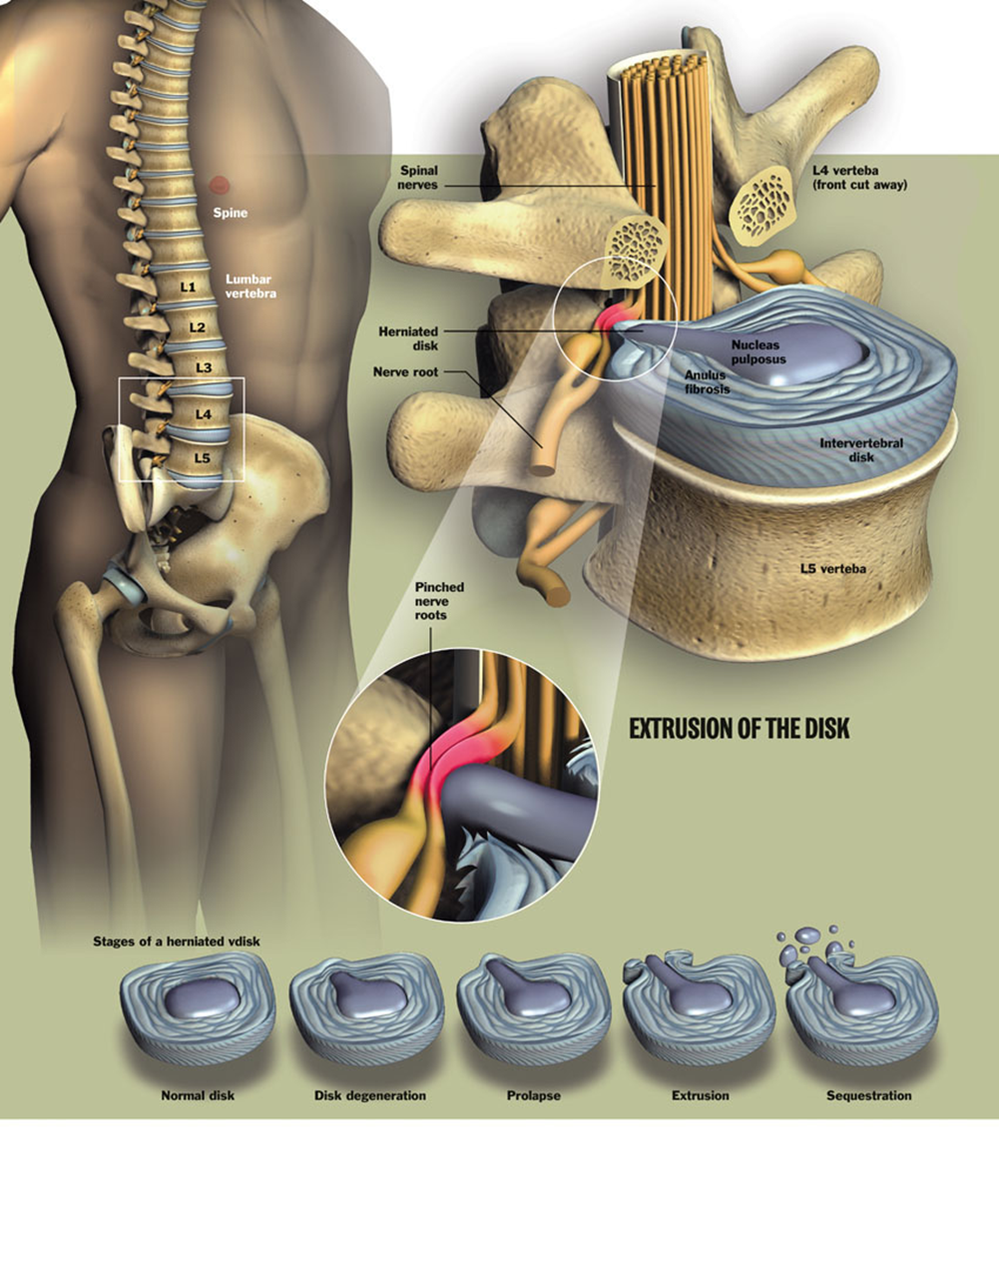
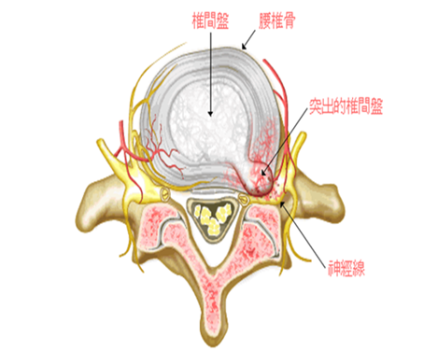
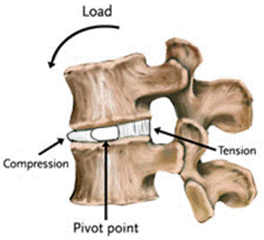
疼痛原因百百種…
Notes:
椎間盤突出、坐骨神經痛、肌肉拉傷。
這些是我們常聽到的名詞，但是要幫每一個下背痠痛的都找到一個正確的診斷以及受損位置，這往往是一個大工程。
根據文獻，以下背痛來說約莫九成以上的個案下背痛屬於不明原因產生。
所以，與其在事後再慢慢找原因，不如未雨綢繆，在不痛的時候先養好自己的脊椎。
動作測試

Slide 18
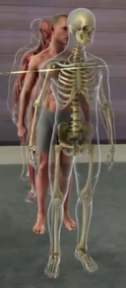
人體結構
骨骼-鋼筋結構
神經-電路
血液-水管
肌肉-裝修設計

Slide 19
為何肌肉這麼重要?
成人約有206塊骨頭→99%以上的人都大同小異
骨頭必須靠肌肉收縮來活動，所以肌肉影響著身體的活動
肌肉的質與量：力量、耐力、延展度、靈活度(反應)
人體的肌肉力量在45歲至60歲期間，每年喪失1%，65歲至75歲期間，將加速至每年喪失1.5%。
肌力的喪失會造成肌耐力和平衡感的下降，將導致生理功能失調，增加跌倒的機率，引發其他身體疾病或不適

Slide 20

到底該怎麼動？
「每個醫生都叫我要多運動，那我該做甚麼運動？」
「我每天都有去公園走路，為什麼還是運動不足？」
「我想運動，但是到底怎麼運動才是正確的呢？」
「怎麼運動才有效果又不會受傷？」

Slide 21
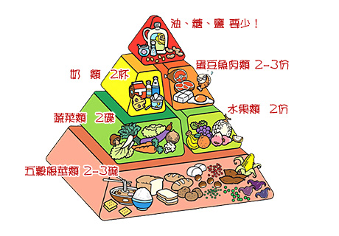
均衡

Slide 22
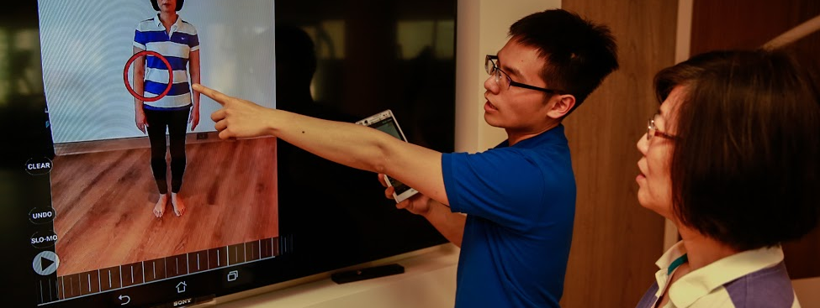
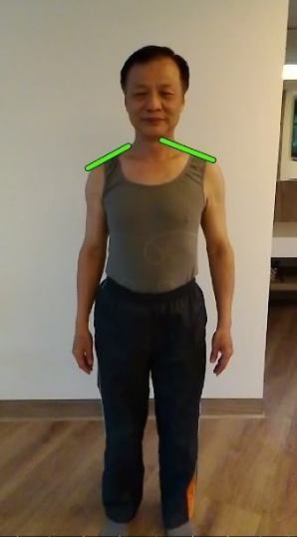
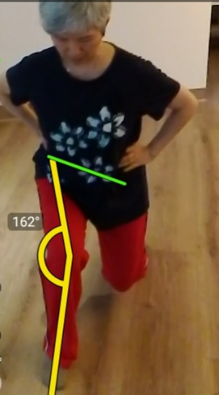
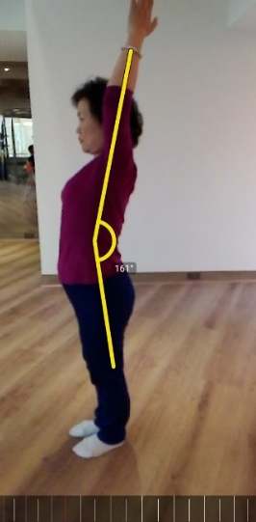
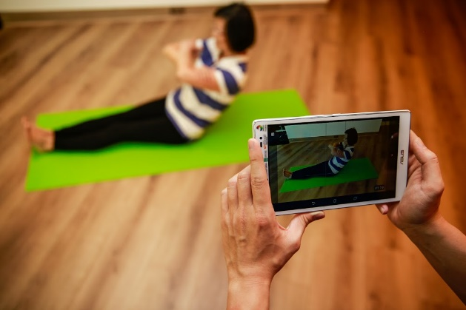
如何知道自己的運動盲點？
理想上肌肉的使用應該是均衡的，而不是在單一肌肉或是關節的使力，否則長期造成單一肌肉或關節的過多壓力而產生不適
找出身體動作的”壞習慣”，加以矯正調整，並追蹤效果

Slide 23
優美的姿勢、順暢的動作

Slide 24
彭伊君 物理治療師
  2005-2008年 台大物理治療碩士 STOTT PILATES 全證照（＊7）考取
  2010年 臨床彼拉提斯全證照（*4）考取 美國波特蘭復健彼拉提斯進修
  2011年 加拿大多倫多講師訓練
  2012年 加拿大多倫多共同教學
  2013創業 彼拉提斯教室

Slide 25
今日流程
認識姿勢
姿勢與健康
矯正姿勢的好運動：Pilates
你有優雅的姿勢嗎？姿勢檢測
核心肌群
動作檢測

Slide 26
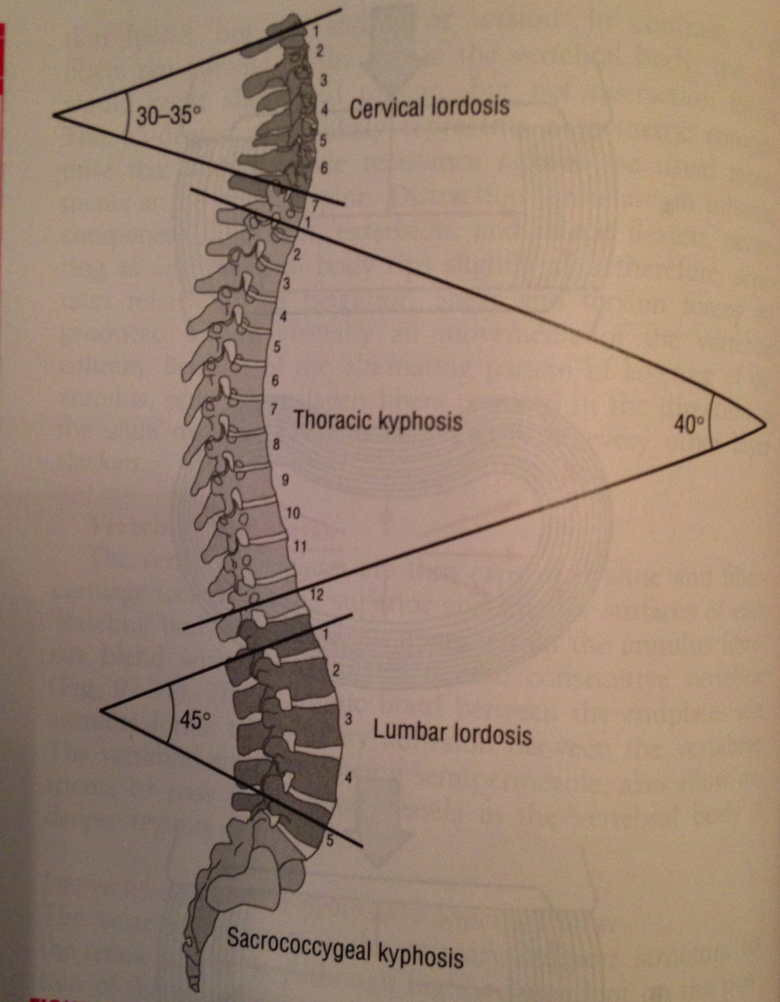
脊椎結構

Slide 27
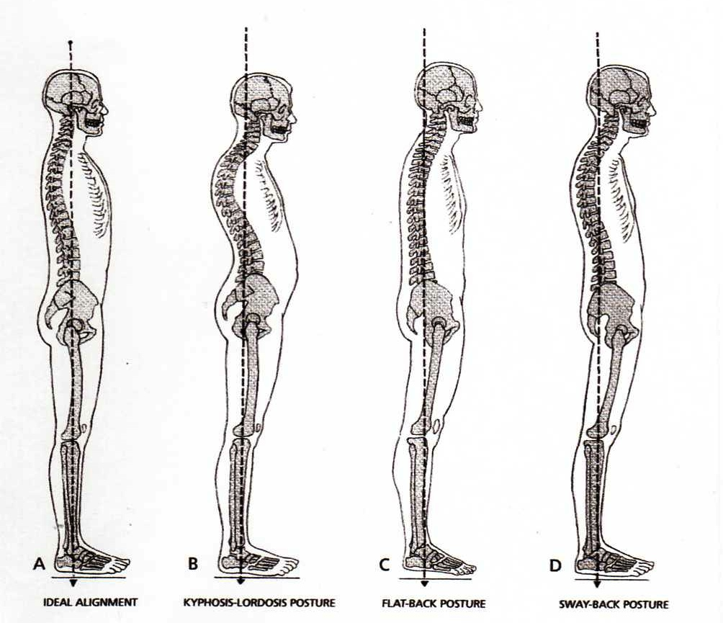
姿勢分類
(STOTT PILATES)

Slide 28
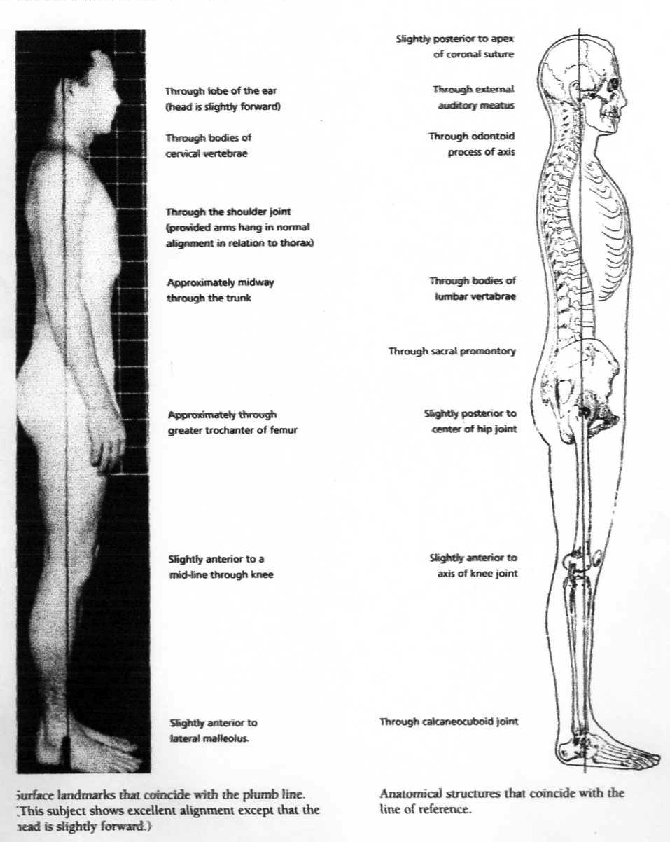
理想的姿勢 (側面)

Slide 29
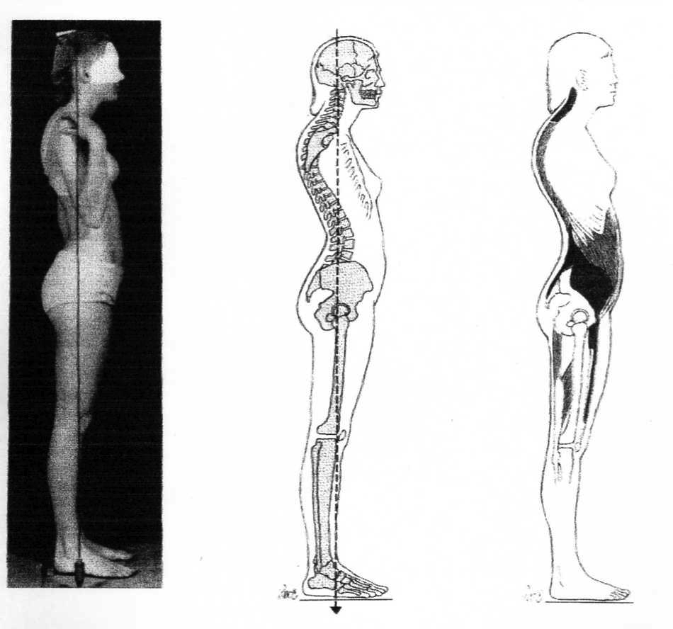
彎腰駝背

Slide 30
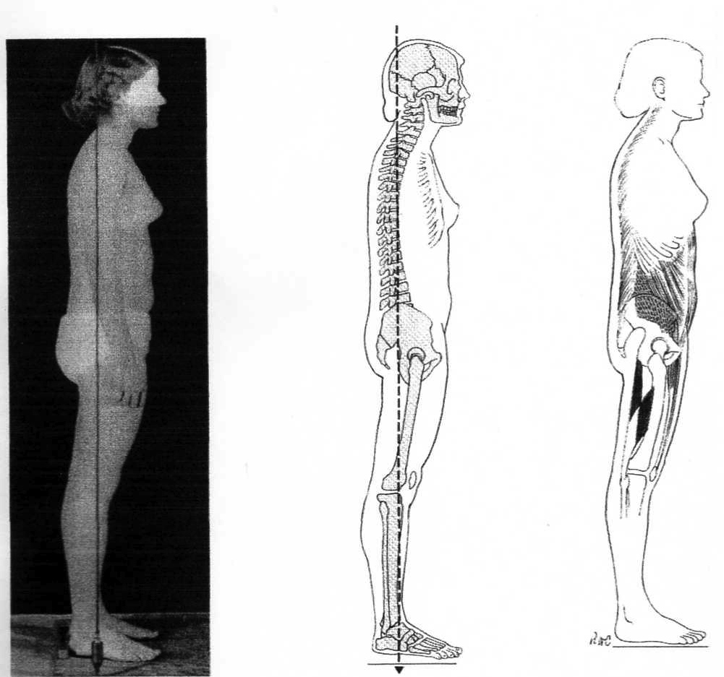
平背

Slide 31
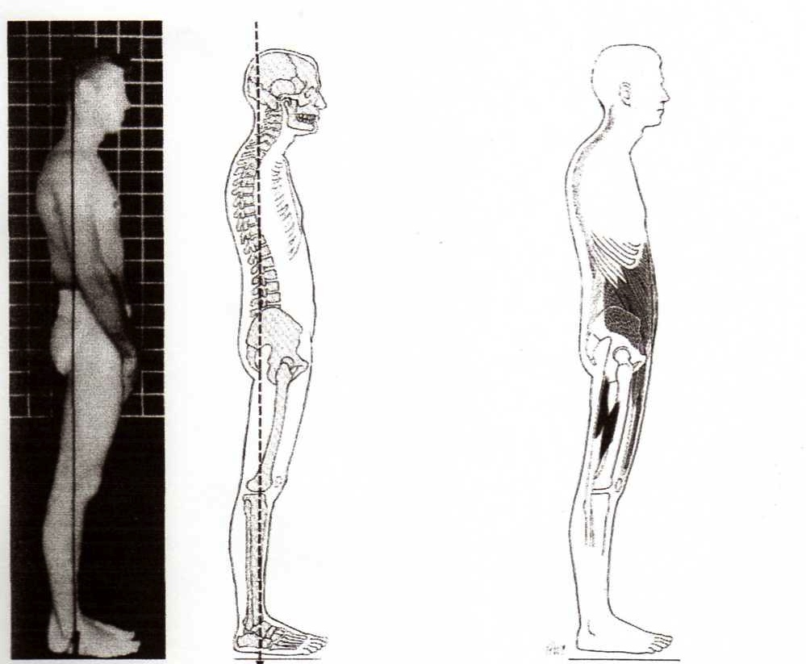
擺盪背

Slide 32
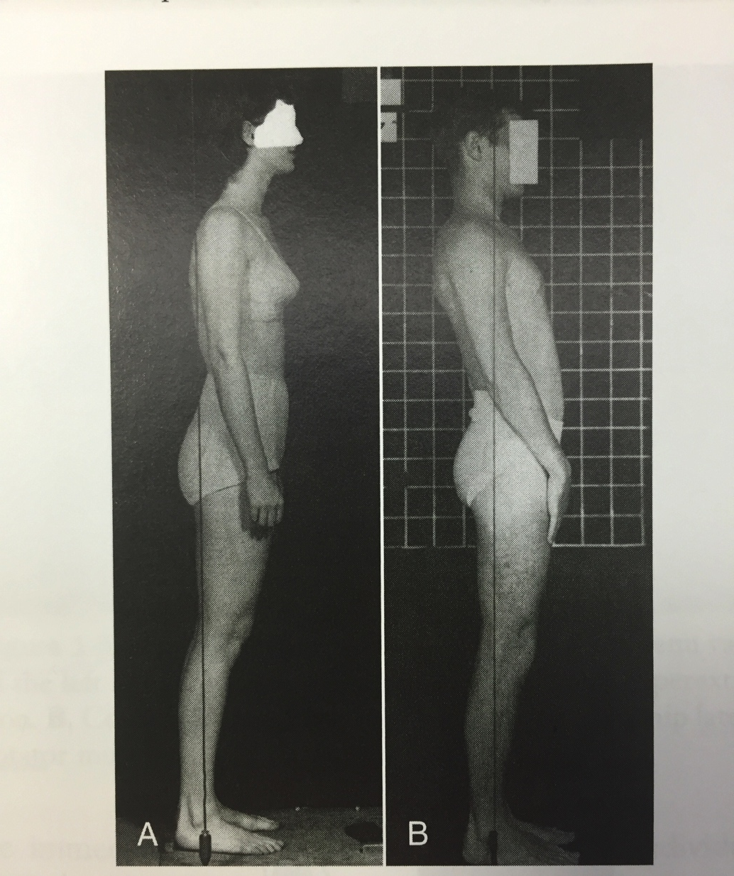
重心太往前、後

Slide 33
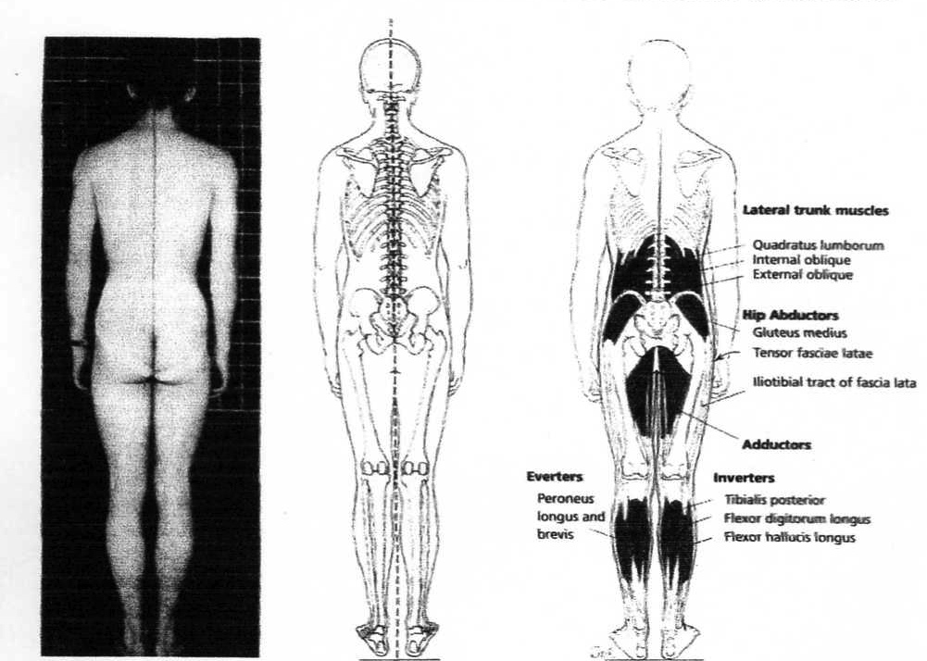
理想姿勢（背面）

Slide 34
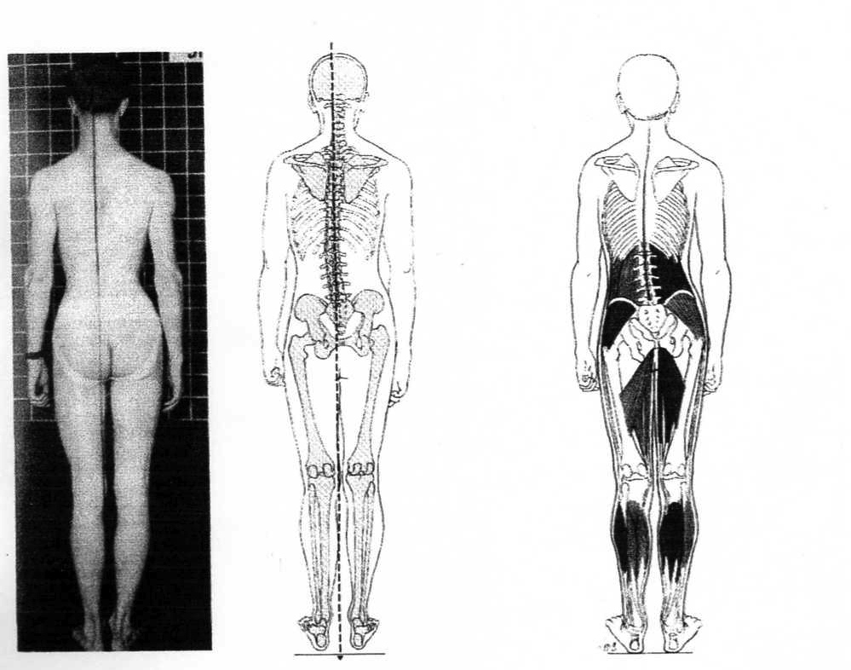
偏斜的站姿

Slide 35
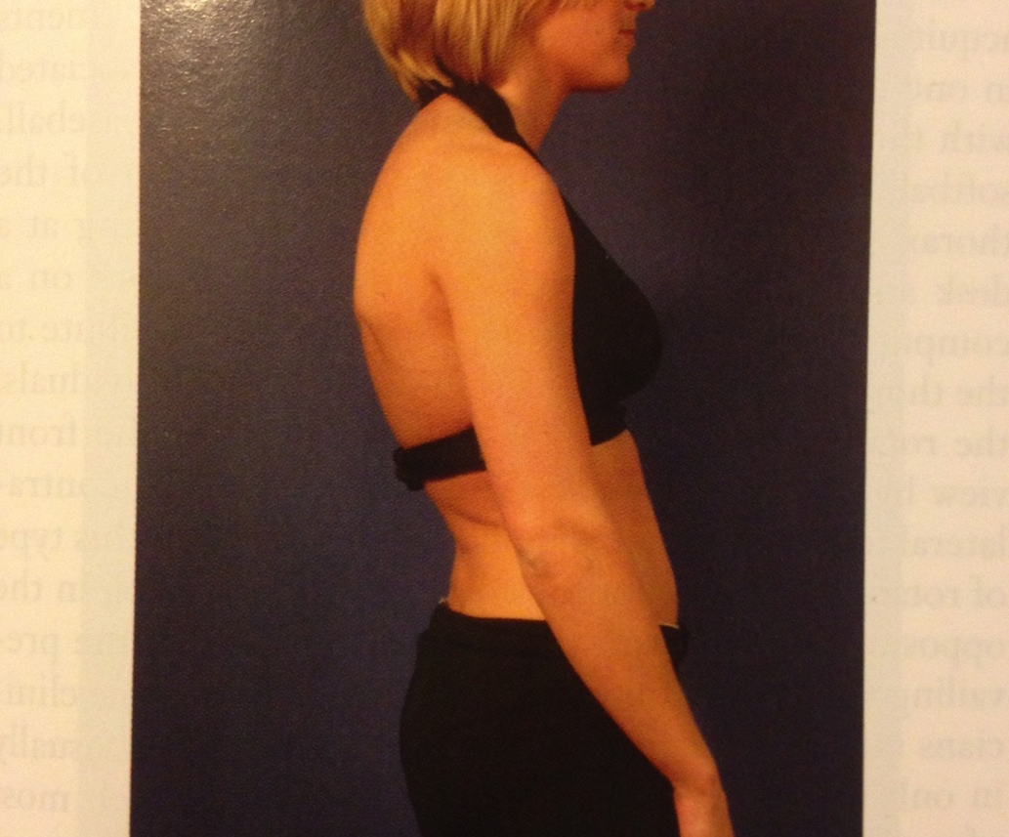
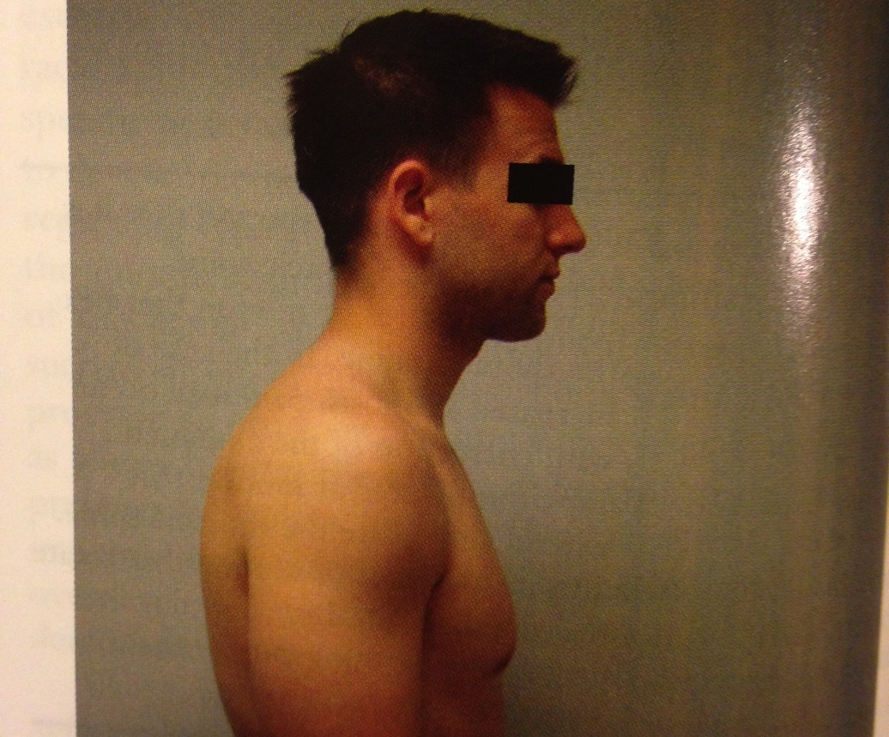
擺盪背、駝背

Slide 36
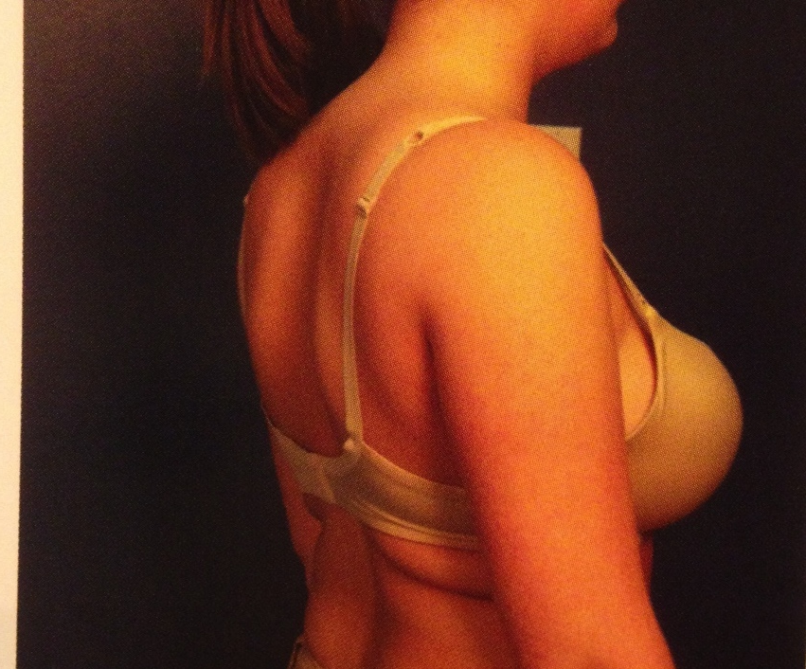
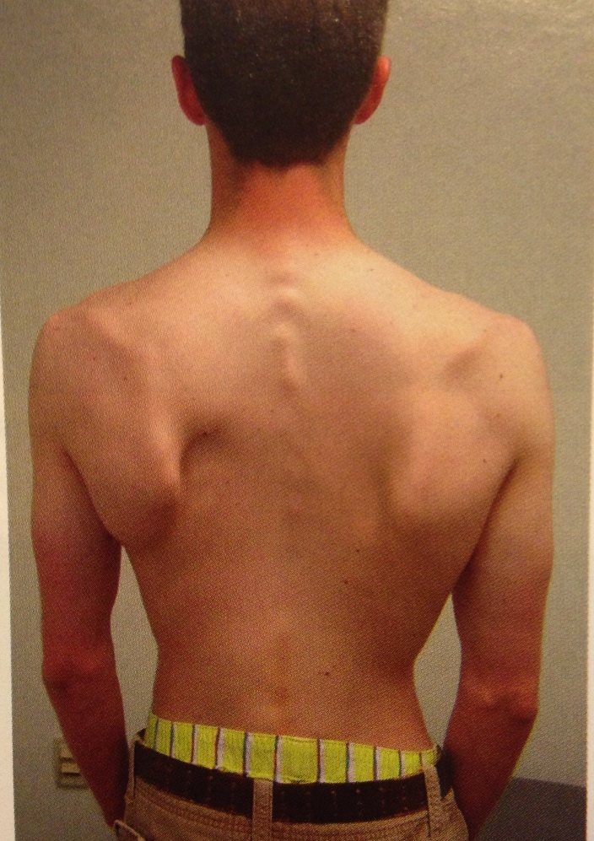
太過挺胸

Slide 37
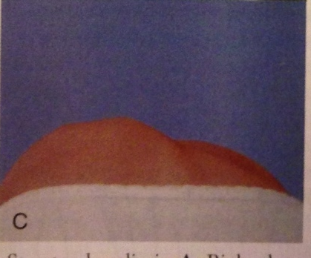
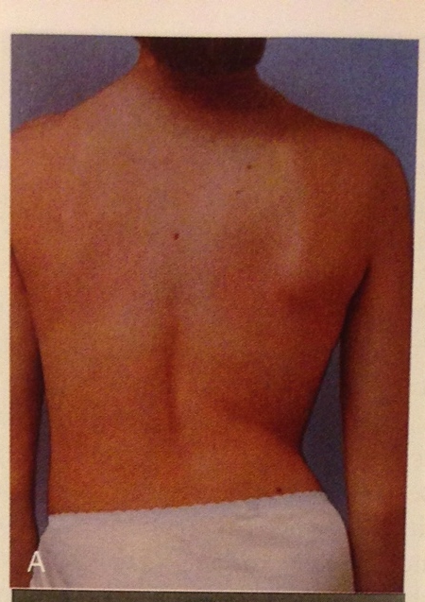
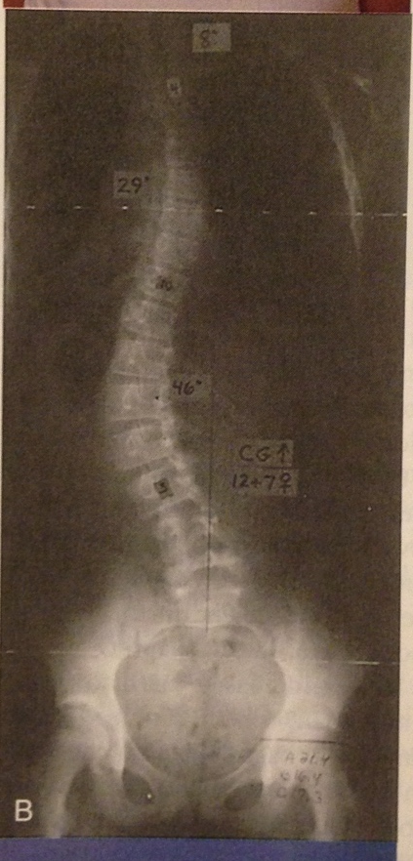
脊椎側彎

Slide 38
頸椎過直

Slide 39
姿勢與健康
影響關節的健康
  腰椎
  肩頸
  膝蓋
  髖關節
代表肌肉的平衡
影響平衡感

Slide 40
平衡感要素
本體感覺
視覺
肌力

Slide 41
您的姿勢正確嗎？

Slide 42
姿勢矯正

Slide 43
改善姿勢的好處
好的儀態讓您看起來更加年輕
平衡感是老年健康的關鍵
  敏捷度
  肌力
  良好的本體感覺
矯正姿勢的好運動：Pilates 彼拉提斯

Slide 44
PILATES的歷史

Slide 45
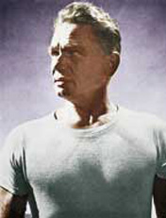
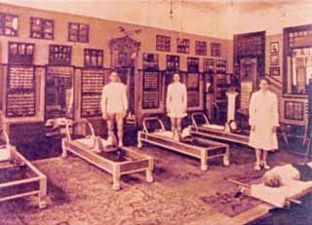
彼拉提斯的歷史
Joseph Hubertus Pilates,1880 –1967, German
Born in 1880 with rickets, asthma and rheumatic fever
During growth: yoga, boxing, and gymnastics
1912 move to England before WW1
1914 WW1 broke out → German internment camp
Working in hospitals with soldiers and detainees
Discovered that those who were exercising did not get influenza
1926 after WW1→New York “Joe’s Place”
1930s-1940s cooperating with the dance field
Died in 1967 age 87
1929 in New York

Slide 46
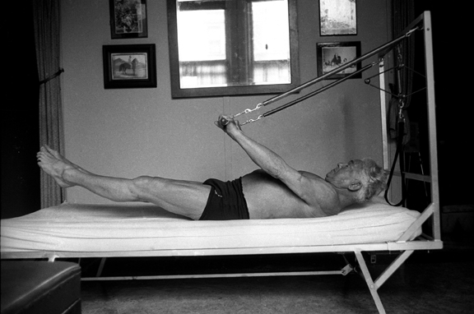
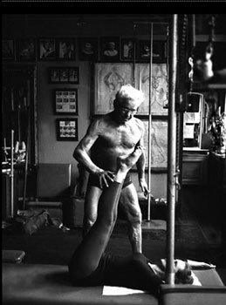
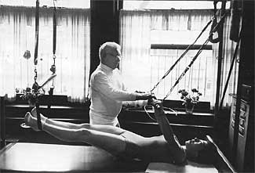
歷史照片

Slide 47
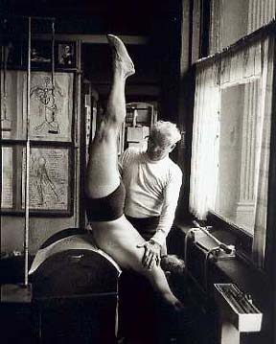
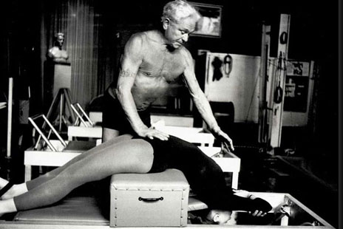
歷史照片

Slide 48
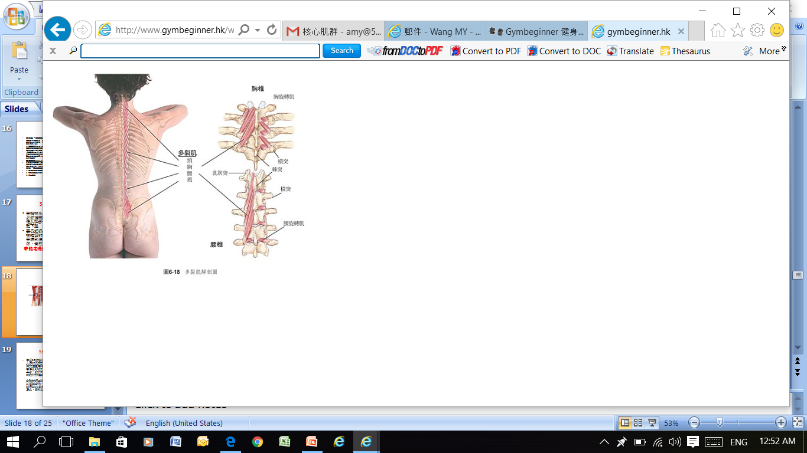

擁有強健的核心肌群，就好像穿了一條天然的護腰，強壯的肌肉像鐵衣般支持著你的脊椎，腰酸背痛問題都可不藥而癒！許多運動傷害都是因為沒有好的核心肌群，導致動作不正確所引起的！
除此之外，核心肌群還能增加平衡能力、協調能力、動作靈活度以及維持好的姿勢體態，所以即使沒有運動習慣的人也應該加強核心肌群的能力，保持好的身體狀況來對抗各種意外以及年齡老化！

Slide 49
簡單動作測驗
弓箭步半蹲
  核心肌肉力量
  動作敏捷度
  下半身的肌力
  髖膝關節的功能角度
  平衡感
動作小偵探：尋找代償動作
  代償動作造成受傷的發生
    退化性關節炎

Slide 50
Q & A

